Slide 1
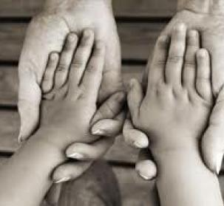
ПРИВЯЗАННОСТЬ
Жизненно важная потребность.
Это взаимный процесс образования эмоциональной
связи между людьми, которая сохраняется неопределенное время, даже,
если эти люди разделены.

Slide 2
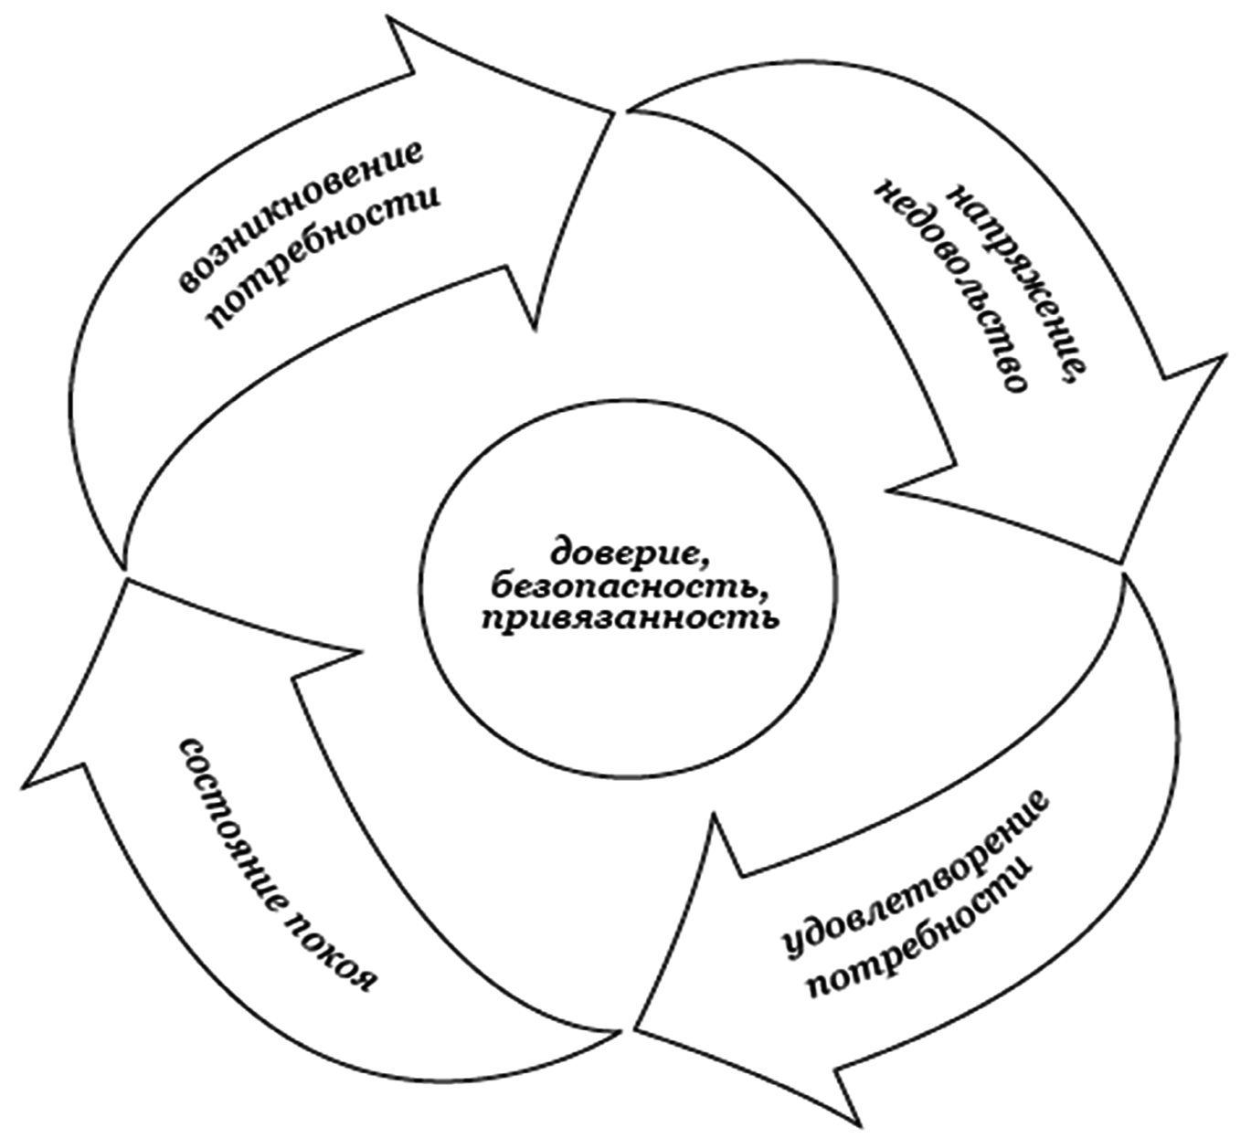
Формирование детско-родительской привязанности, стадии развития
✓ стадия недифференцированных привязанностей (1,5 – 6 мес. );
✓ стадия специфических привязанностей (7 – 9 мес. );
✓ стадия множественных привязанностей (11 – 18 мес. )

Slide 3
Основные характеристики привязанности (по Д. Боулби)
– конкретность (всегда обращена к какому-то конкретному человеку)
– эмоциональная насыщенность (значимость и сила чувств, связанных с привязанностью)
– напряжение (появление объекта привязанности уже может служить разрядкой негативных чувств младенца)
– продолжительность (чем сильнее привязанность, тем дольше она длится)
– привязанность – врожденное качество
– способность устанавливать и поддерживать привязанности с людьми ограничена.
При утрате объекта привязанности (семьи как среды, ее формирующей) у ребенка возникает разрыв и нарушение привязанности.

Slide 4
Здоровая привязанность (надежная)
В идеальном мире у каждого ребенка есть заботящийся взрослый.
Стабильное присутствие в жизни ребенка.

Slide 5
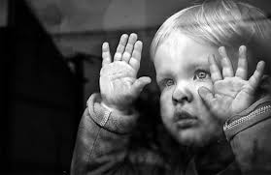
Типы нарушенной (ненадежной) привязанности:
✓ Негативная (невротическая, тревожная)
✓ Амбивалентная
✓ Избегающая
✓ Дезорганизованная
!!! Дети с ненадежной привязанностью более зависимы, требуют
больше внимания со стороны взрослых, их поведение неустойчиво,
И противоречиво по сравнению с детьми с надежной привязанностью.
НУЖДАЮТСЯ В ЧУТКОСТИ, СТАБЛЬНОСТИ,НАДЕЖНОСТИ

Slide 6
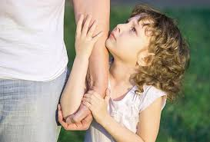
Негативная (невротическая, тревожная) привязанность – ребенок постоянно «цепляется» за родителей, ищет «негативного» внимания, провоцируя родителей на наказания и стараясь раздражить их.
Появляется как в результате пренебрежения, так и гиперопеки.

Slide 7
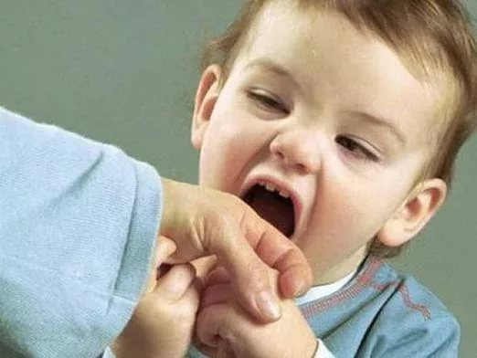
Амбивалентная – ребенок постоянно демонстрирует двойственное отношение к близкому взрослому: «привязанность-отвержение», то ластится, то грубит и избегает.
При этом перепады в обращении являются частыми, полутона и компромиссы отсутствуют, а сам ребенок не может объяснить своего поведения и явно страдает от него.
Характерно для детей, чьи родители были непоследовательны и истеричны: то ласкали, то взрывались и били ребенка – делая и то, и другое бурно и без объективных причин, лишая тем самым ребенка возможности понять их поведение и приспособиться к нему.

Slide 8
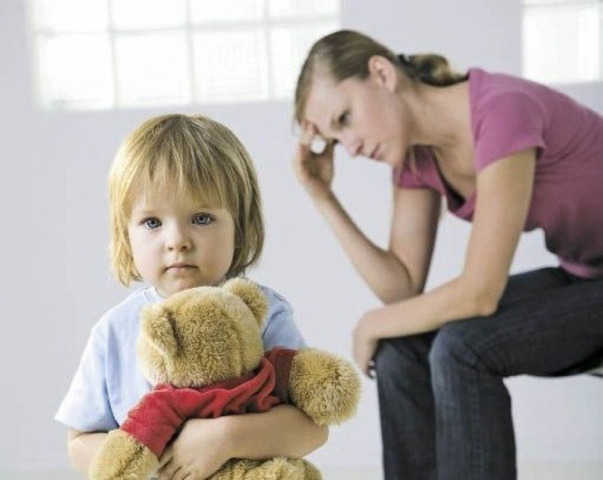
Избегающая – ребенок угрюм, замкнут, не допускает доверительных отношений со взрослыми и детьми, хотя может любить животных.
Основной мотив – «никому нельзя доверять». Подобное может быть, если ребенок очень болезненно пережил разрыв отношений с близким взрослым, и горе не прошло, ребенок «застрял» в нем; либо если разрыв воспринимается как «предательство», а взрослые – как «злоупотребляющие» детским доверием и своей силой.

Slide 9
Дезорганизованная («застывшие, затвердевшие») – эти дети научились выживать, нарушая все правила и границы человеческих отношений, отказываясь от привязанности в пользу силы: им не надо, чтобы их любили, они предпочитают, чтобы их боялись. Характерно для детей, подвергавшихся систематическому жестокому обращению и насилию, и никогда не имевших опыта привязанности.

Slide 10
Ребенок не хочет вступать
в контакт с окружающими
Взрослыми, сторонится их.
Не смотрит в глаза,
не включается в предложенную
Игру. Однако, он обращает
внимание на взрослого. Как бы
«незаметно» поглядывает на него.
Он «незаметный». 30%
Ребенок бежит к любому взрослому,
общается, залезает на раку, обнимает,
называет Мамой, Папой. Но не
привязывается. Как будто ему
Не важно к кому обращаться,
с кем общаться. 30%

Slide 11
У ребенка есть свой круг общения
со сверстниками, есть любимое
Животное. Он делит мир на «своих»
Это его друзья из детского дома и
чужих –это все остальные.
избегает доверительных отношений,
Но может любить зверей.
Установка –
НИКОМУ НЕЛЬЗЯ ДОВЕРЯТЬ
20%
Он сидит в углу, ни на кого не
смотрит. Производит тяжелое
впечатление. Как правило
взрослые подходят к таким детям
в последнюю очередь.
10%

Slide 12
Независимый, своенравный, неудобный ребенок.
Опирается на собственное мнение. Воспитывается
В детском дом. 10%

Slide 13
Ненадежная, нарушенная привязанность вызывает:
Рискованное поведение человека в дальнейшей жизни. Будучи ребенком, он не чувствовал внимания и каких-либо ограничений со стороны матери ради безопасности.
Социальная неразборчивость, чрезмерное доверие, безбоязненность. Возникает на фоне отсутствия одного значимого взрослого.
Робость в выражении чувств. Предпосылка – телесные наказания, физическое насилие, жестокое обращение. Если ребенок одновременно видел в маме источник безопасности и источник опасности, то в будущем в выражении чувств к другим значимым людям будет очень сдержан.

Slide 14
Агрессия как проявление привязанности. Если родители общались друг с другом и с ребенком агрессивно, отказывали малышу в близости, то он решит, что это и есть язык проявления любви, привязанности. Из таких детей вырастают семейные тираны, грубияны, не терпящие отказов.
Патологические влечения к еде, играм. Формируется в ситуации, когда значимый взрослый удовлетворяет потребность ребенка не близостью, а едой, игрой. В будущем человек сам будет удовлетворять потребность в близости с помощью еды, трудоголизма, наркомании, зависимых отношений.

Slide 15
Детские психологические травмы: опасность или неизбежность?
➢Травма возникает тогда, когда воздействие (внутреннее или внешнее) интенсивнее, чем способность его переживать.
➢Травма (буквальное значение –рана). Это разрушение нормальных связей со своим телом, самим собой, семьёй и окружающим миром. Проживание психологической травмы –это уникальный опыт.
➢Психологическая реакция на травму включает в себя три относительно самостоятельные фазы, что позволяет охарактеризовать ее как развернутый во времени процесс

Slide 16
Травма материнской депривации - встречается у детей, лишенных “своего” взрослого изначально. Например, когда ребенок воспитывается в детском доме и постоянно
переходит от воспитателя к воспитателю.
Может возникнуть, когда родители много работают и при этом постоянно меняют нянь.
ДЕПРИВАЦИЯ – психическое состояние, возникающее в жизненных
условиях или ситуациях, в которых субъект лишен возможности
Для удовлетворения жизненно-важных потребностей

Slide 17
Травма материнско депривации:
ОПАСНО - если у ребенка нет постоянного взрослого, он постоянно переходит “с рук на руки”,
не имея возможности ни к кому привязаться.
БЕЗОПАСНО - если вы плохо себя чувствовали, были расстроены и в это время не могли разговаривать с ребенком, играть с ним, гулить, если это младенец. А затем приняли лекарство, немного успокоились и снова включились в его жизнь.

Slide 18
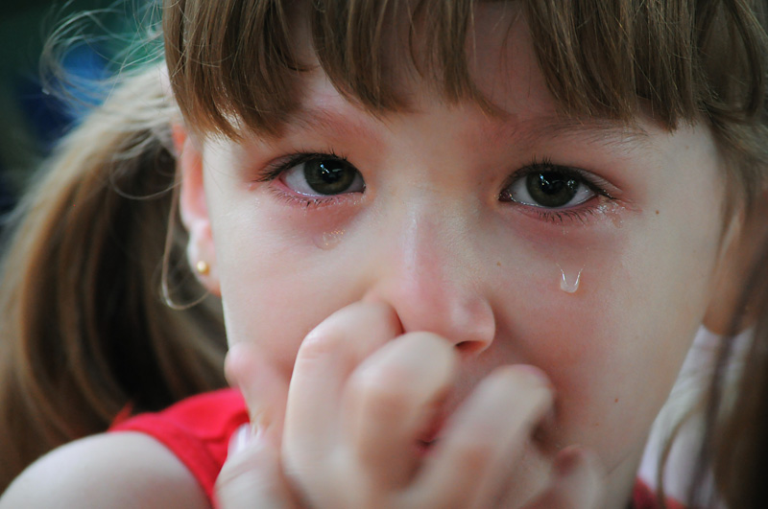
Травма ненадежной заботы - “свой” взрослый есть, он заботится и защищает, но непостоянно. Иногда он демонстрирует равнодушие и невнимание к потребностям
ребенка.
Такое случается в семьях, где родители страдают наркотической или алкогольной зависимостью. Или, к примеру, ухаживающий за ребенком человек серьезно заболел.

Slide 19
Травма ненадежной заботы:
ОПАСНО - если ребенок на постоянной основе не получает стабильных внимания и заботы.
Или родители достаточно много заботятся о них с их точки зрения, совершенно не интересуясь
реальными нуждами ребенка и отказывая ему в праве на собственные потребности. Про это
есть грустный анекдот: - Женя, домой!
Мама, а я замерз или проголодался?
БЕЗОПАСНО - вы устали и замотаны. На работе дедлайн, дома ремонт или переезд. Поэтому конкретно здесь и сейчас вы не способны полноценно прислушиваться к потребностям ребенка и все их удовлетворять. Но это временная ситуация и она пройдет, когда работа будет сдана,
последние коробки - распакованы, а вы капельку отдохнете.

Slide 20
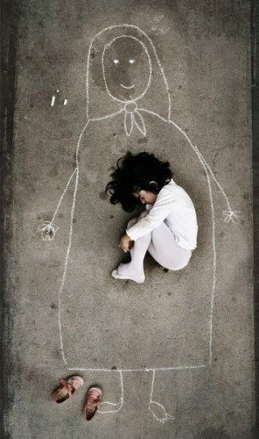
Травма потери - ее название говорит само за себя. Значимый взрослый был - и внезапно его не стало.
Возможно, он умер, а может быть, исчез из зоны доступа ребенка по любой другой причине. Итог один - доступа к нему больше нет.

Slide 21
Травма потери:
ОПАСНО - ребенок потерял значимого взрослого навсегда. Например, в связи со смертью.
Особенно если некому его поддержать в этот момент, дать прожить горе и выплакаться.
БЕЗОПАСНО - вы ушли в кино, погулять или на работу. Отправили подросшего ребенка в
лагерь или к бабушке на выходные. Не сидите возле него 24 часа 7 дней в неделю. В конце-
концов, наша цель со временем научить ребенка справляться с жизнью самостоятельно, без
нас.

Slide 22
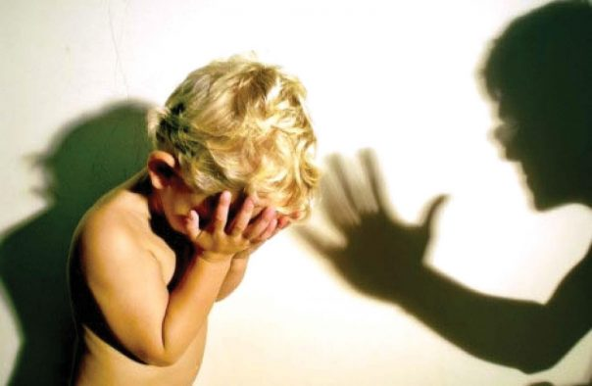
Травма насилия - в одной и той же связке от взрослого идут как забота и защита, так и насилие, унижение, страх.
Ребенок доверяет родителю, но боится его, любит и
ненавидит, хочет быть с ним и одновременно убежать от него.
Подобные амбивалентные связки сильно влияют на ребенка и его способность строить отношения в будущем.

Slide 23
Травма насилия:
ОПАСНО - ребенок подвергается физическому, сексуальному, постоянному эмоциональному
насилию.
БЕЗОПАСНО - вы не разрешили двухлетке съесть шоколадку, а вместо этого заставили выпить
невкусное лекарство или капнули в нос. Отвели к врачу, чтобы сдать кровь из пальца. Да-да,
при этом ребенка даже пришлось удерживать насильно. Если в остальное время вы строите с
ним спокойные отношения, то эти маленькие трещинки зарастают и обиды проходят без
серьезных последствий.

Slide 24
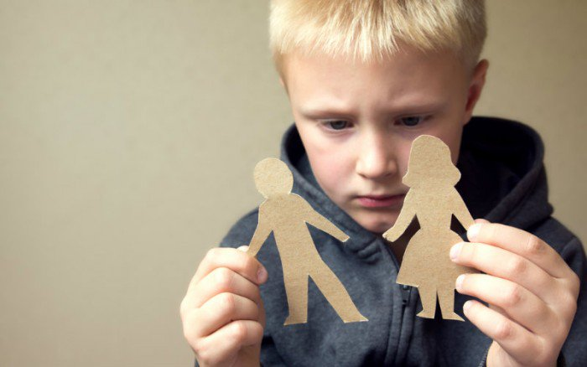
Травма конфликта лояльностей - ситуация, когда значимые для ребенка люди ребенка буквально “делят” его и заставляют выбирать, на чьи сторону он перейдет и кого будет
любить.
Это могут быть родители в разводе, если каждый из них решил доказать бывшему супругу или супруге, насколько тот плох как родитель.
А могут быть даже мама с бабушкой. В любом случае, ребенка заставляют выбирать между людьми, которых он любит. Это очень тяжело.

Slide 25
Травма конфликта лояльностей:
ОПАСНО - ребенка буквально заставляют выбирать между мамой и папой, бабушкой и мамой.
Заставляют отказаться от одной привязанности в пользу другой.
БЕЗОПАСНО - периодически в вашей семье случаются конфликты на тему того, что разрешать
ребенку, а что нет.

Slide 26
Задачи приемных родителей
ДОСЯГАЕМ В ПРОСТРАНСТВЕ И РАСПОЛАГАТЬ НЕОБХОДИМЫМ ДЛЯ РЕБЕНКА ВРЕМЕНЕМ И ЭМОЦИОНАЛЬНОСТЬЮ (уверенность и надежность)
ОБЛАДАТЬ ГИБКОСТЬЮ В ВОПРОСАХ БЛИЗОСТИ И ДИСТАНЦИИ
ЗАВЕРШЕНИЕ ОТНОШЕНИЙ НУЖДАЮТСЯ В ОСОБОМ РУКОВОДСТВЕ ЗАБОТОЙ И ЛЮБОВЬЮ
ОТНОШЕНИЯ МЕЖДУ ВЗРОСЛЫМ И РЕБЕНКОМ ДОЛЖНЫ БЫТЬ ПРЕДСКАЗУЕМЫ И КОНТРОЛИРУЕМЫ
НЕНАДЕЖНУЮ ПРИВЯЗАННОСТЬ СЛЕДУЕТ РАССМАТРИВАТЬ КАК АДАПТИВНУЮ СТРАТЕГИЮ И НЕ ОТВЕРГАТЬ
В АКТУАЛЬНОЙ СИТУАЦИИ ПРИСТУТСТВУЮТ ДРУГИЕ ВОЗМОЖНОСТИ ОПЫТА ПРИВЯЗАННОСТИ

